Slide 1
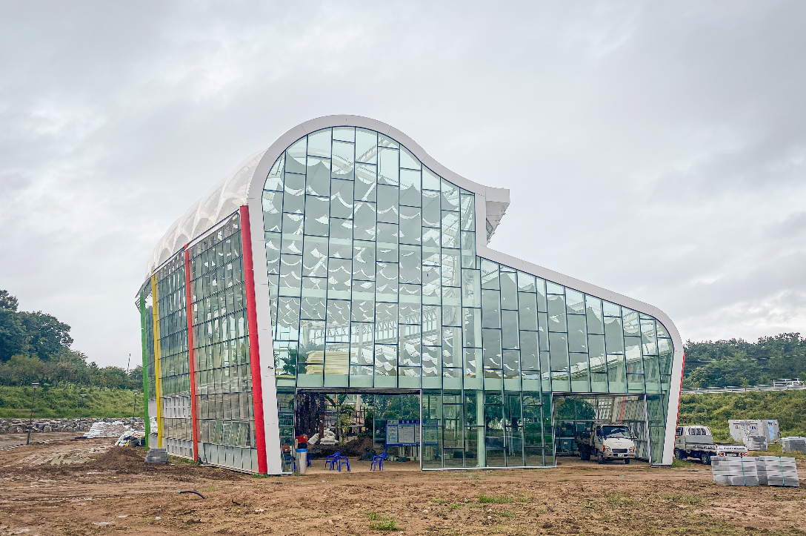
힐링사업소

Slide 2
3-1. 힐링관광지 주요사업 추진현황
사 업 명 | 사업규모 | 사업비 (백만원) | 추진현황 | 공정율 (%)
레인보우 힐링센터 건립사업 | A=4,041㎡ | 15,300 | 건설, 설비, 전기, 통신, 소방 공사추진 | 89
과일나라테마공원 연결도로 개설 | 도로 L=1.0km | 4,600 | 토공 및 오수공 | 88
힐링관광지 주차장부지 조성공사 | 옹벽(H=5.0) L=58m, 배수로 L=74m | 164 | 공사준공 | 100
힐링관광지 순환도로 확장공사 (부체도로) | 도로 L=383m, 회전교차로 1식 | 2,000 | 공사중지 | 31
사후환경 영향조사용역 | 힐링관광지 사업구역 내 | 1,600 | 사후환경영향조사 용역 진행 중
힐링관광지 지적확정측량 | 힐링관광지 사업구역 내 | 630 | 지적확정측량용역진행 중
영동 웰니스단지 산약초동 인테리어 공사 | 지상1~2층(899.9㎡) 및 외부편의시설 | 1,492 | 금속, 설비, 전기, 경량철골공사 | 5

Slide 3
3-2. 레인보우 힐링관광지 아열대 온실 조성사업
건 축 : 로비 및 휴게실 천정마감, 주출입구 자동문 설치
토 목 : 배수로 및 경계석 설치, 주차장 및 인도 잡석 포설 및 다짐
전 기 : 볼라드등 및 로비 등기구 설치
조 경 : 식재 반입 및 심기, 관람로 선형공사 및 부정형 판석 설치
3-3. 과일나라테마공원 체험 프로그램
일 자 | 대 상 | 인원 | 내 용 | 비고
10.1(금) | 양강초등학교 | 14명 | 포도수확 및 애플파이 만들기
10.5.(화) | 심천면 생활개선회 | 25명 | 사과파이 및 과일음료 만들기
10.6.(수) | 양산초등학교 병설유치원 | 13명 | 초콜릿 및 애플파이 만들기

